Slide 1

Novostavba objektu s nízkou spotřebo energie
Autor: Ondřej Michálek
Vedoucí práce: Ing. Michal Kraus Ph.D.
VYSOKÁ ŠKOLA
TECHNICKÁ A EKONOMICKÁ
V ČESKÝCH BUDĚJOVICÍCH

Slide 2

Obsah:
Cíl práce
Představení objektu
  Umístění objektu
  Základní koncept objektu
  Dispoziční řešení
  Tepelně-technická charakteristika objektu
  Průkaz energetické náročnosti
Shrnutí
Otázky
VYSOKÁ ŠKOLA TECHNICKÁ A EKONOMICKÁ V ČESKÝCH BUDĚJOVICÍCH

Slide 3
Cíl práce
Cílem bakalářské práce je návrh architektonického a stavebně konstrukčního řešení objektu s nízkou spotřebou energie. Předpokládá se architektonická a stavebně konstrukční studie s výkresovou dokumentací ve stupni „Projekt pro stavební povolení“. Zpracování koncepce rozvodů TZB ve formě generelu rozvodů. Nezbytnou součástí bakalářské práce je vyhodnocení a posouzení tepelně-technických charakteristik navržených konstrukcí i budovy jako celku.
VYSOKÁ ŠKOLA TECHNICKÁ A EKONOMICKÁ V ČESKÝCH BUDĚJOVICÍCH

Slide 4
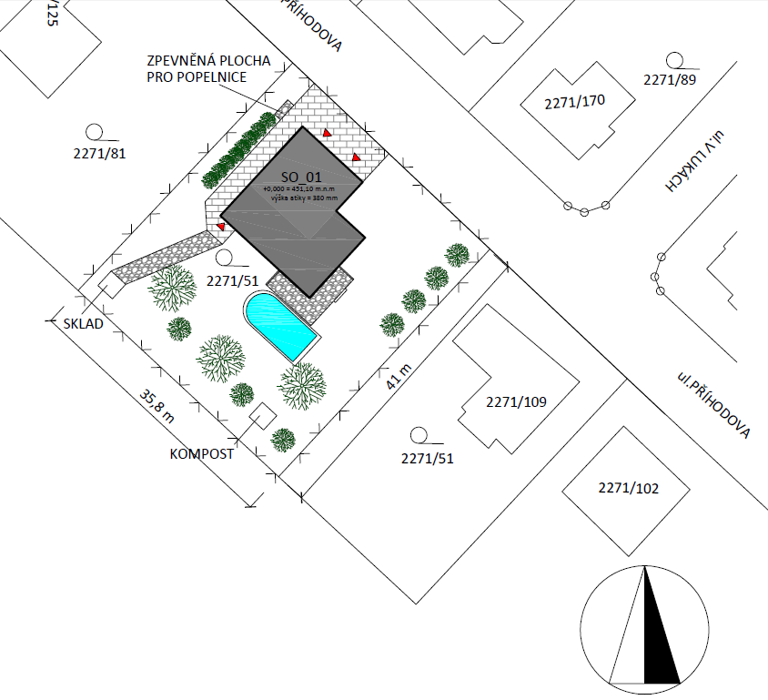
Představení objektu – umístění
Lokalita:
Jihočeský kraj
okres J.Hradec
město Dačice
p.č. 2271/51
Obsah: 1400 m²
Zdroj: vlastní
VYSOKÁ ŠKOLA TECHNICKÁ A EKONOMICKÁ V ČESKÝCH BUDĚJOVICÍCH

Slide 5
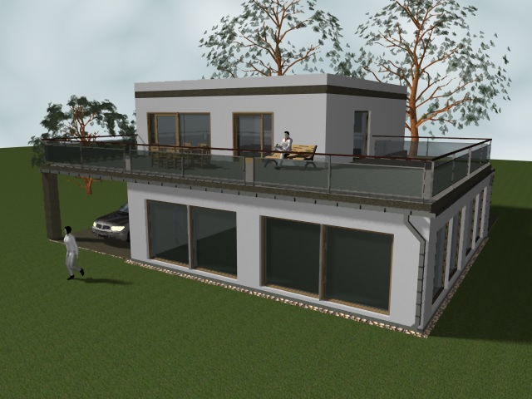
Představení objektu - koncept
Zastavěná plocha:
212 m²
Užitná plocha:
126m²
Výška atiky:
7,7 m
Zdroj: vlastní
VYSOKÁ ŠKOLA TECHNICKÁ A EKONOMICKÁ V ČESKÝCH BUDĚJOVICÍCH

Slide 6
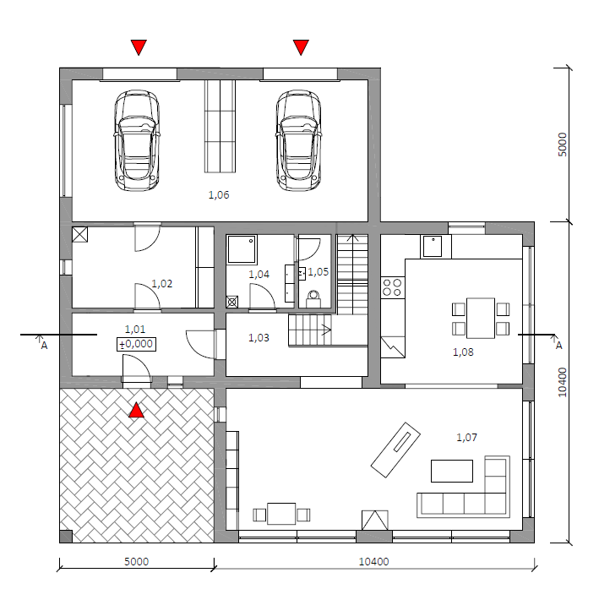
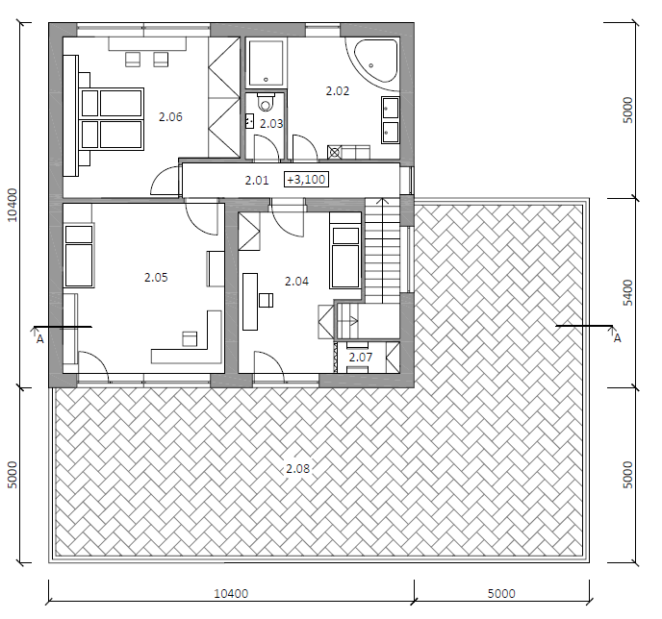
Představení objektu - dispozice
Zdroj: vlastní
Zdroj: vlastní
VYSOKÁ ŠKOLA TECHNICKÁ A EKONOMICKÁ V ČESKÝCH BUDĚJOVICÍCH

Slide 7
Představení objektu – tepelně-technická charakteristika
Obvodová stěna:
R= 10,889 m²K/W
U= 0,090 W/m²K
Podlaha na zemině:
R= 15,458 m²K/W
U= 0,064 W/m²K
Plochá střecha:
R= 8,265 m²K/W
U= 0,119 W/m²K
Terasa:
R= 6,530 m²K/W
U= 0,150 W/m²K
VYSOKÁ ŠKOLA TECHNICKÁ A EKONOMICKÁ V ČESKÝCH BUDĚJOVICÍCH

Slide 8
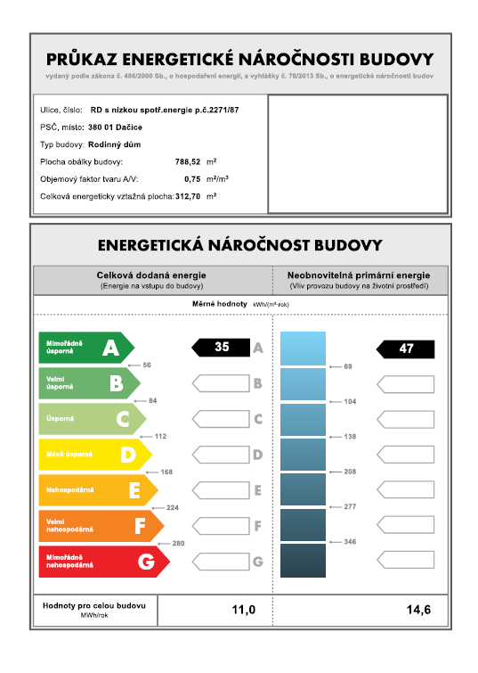
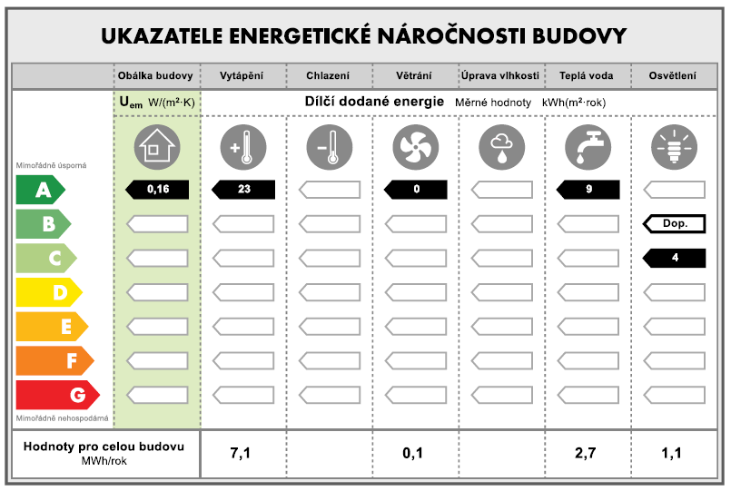
Představení objektu – PENB
Zdroj: vlastní
Zdroj: vlastní
VYSOKÁ ŠKOLA TECHNICKÁ A EKONOMICKÁ V ČESKÝCH BUDĚJOVICÍCH

Slide 9
Shrnutí
Navržení konceptu rodinného domu
Návrh jednotlivých skladeb konstrukcí (ČSN 73 0540-1-4)
PD ve stupni pro stavební povolení (vyhláška č. 405/2017 Sb.)
Energetický štítek obálky budovy a PENB
VYSOKÁ ŠKOLA TECHNICKÁ A EKONOMICKÁ V ČESKÝCH BUDĚJOVICÍCH

Slide 10
DĚKUJI ZA POZORNOST
VYSOKÁ ŠKOLA TECHNICKÁ A EKONOMICKÁ V ČESKÝCH BUDĚJOVICÍCH

Slide 11
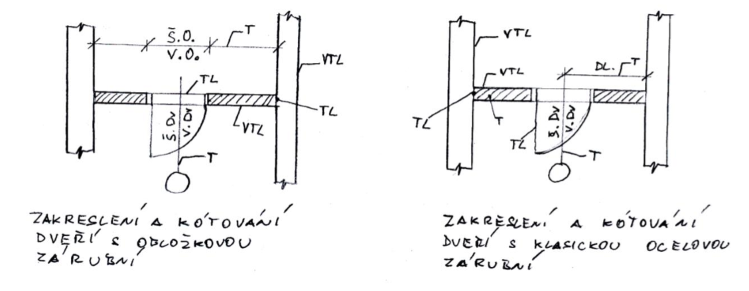
Otázka č.1 – Jak se kótují otvory v nenosných stěnách (příčkách) ?
Zdroj: https://www.fce.vutbr.cz/PST/hlavsa.p/AH01_zarubne.pdf
VYSOKÁ ŠKOLA TECHNICKÁ A EKONOMICKÁ V ČESKÝCH BUDĚJOVICÍCH

Slide 12
Otázka č.2 – Jaký je rozdíl mezi energetických štítkem obálky budovy a průkazem energetické náročnosti budovy ?
VYSOKÁ ŠKOLA TECHNICKÁ A EKONOMICKÁ V ČESKÝCH BUDĚJOVICÍCH

Slide 13
Energetický štítek obálky budovy:
Počítá pouze z obálkou budovy bez TZB
Výsledkem je průměrný součinitel prostupu tepla obálky budovy Um v W/m².K
Klasifikační třídy A-G
Protokol + grafické znázornění
Průkaz energetické náročnosti budovy:
PENB
Hodnotí veškerou potřebnou energii (vč. Vytápění, příprava TUV, chlazení, větrání, osvětlení)
Výsledkem je celková dodaná energie a neobnovitelná primární energie (obě hodnoty jsou v MWh/rok).
VYSOKÁ ŠKOLA TECHNICKÁ A EKONOMICKÁ V ČESKÝCH BUDĚJOVICÍCH

Slide 14
Otázka č.3 – Jaká je současná situace v oblasti dotací či finančních příspěvků na výstavbu energeticky úsporných budov ? Bylo by možné využít některou z forem dotací na navrhovaný objekt ?
VYSOKÁ ŠKOLA TECHNICKÁ A EKONOMICKÁ V ČESKÝCH BUDĚJOVICÍCH

Slide 15
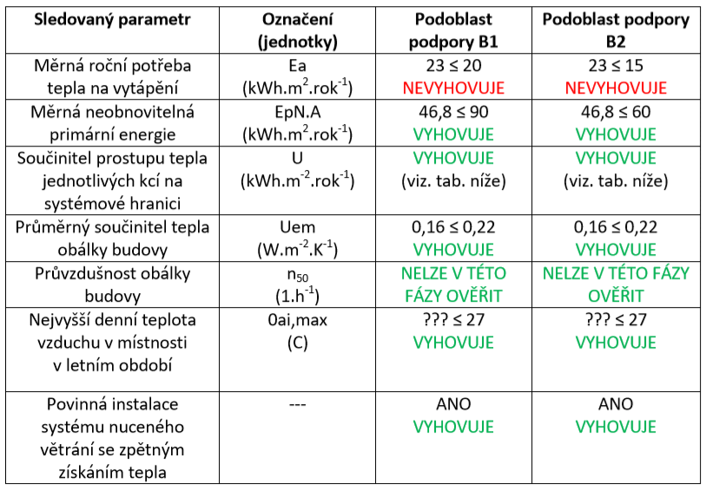
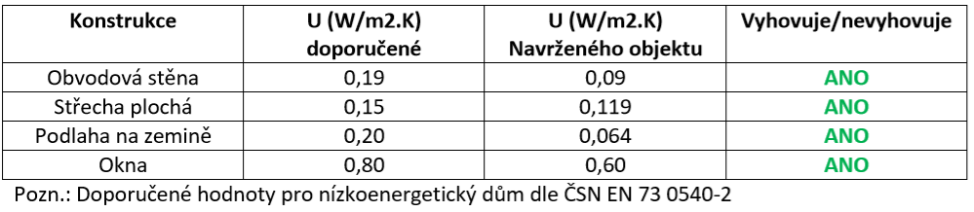
Zdroj:
vlastní
VYSOKÁ ŠKOLA TECHNICKÁ A EKONOMICKÁ V ČESKÝCH BUDĚJOVICÍCH

Slide 16
Otázka č.4 – Rozvod vzduchotechniky je poměrně složitý, zvládla by provoz (tlakové ztráty sítě) běžně sériově vyráběná vzduchotechnická jednotka ?
VYSOKÁ ŠKOLA TECHNICKÁ A EKONOMICKÁ V ČESKÝCH BUDĚJOVICÍCH

Slide 17
Otázka č.4
ČSN 73 0540/2
Objem budovy 1054 m³
054 x 0,3=351 m³/hod
Navržená jednotka s výkonem 800 m³/hod
VYSOKÁ ŠKOLA TECHNICKÁ A EKONOMICKÁ V ČESKÝCH BUDĚJOVICÍCH

